Slide 1
責任鏈模式

Slide 2
概念
定義 : 避免發送與接收綁在一起，讓多個對象都可以接收請求，將對象連成一條鏈，沿著鏈可以傳遞請求，直到請求被處理為止。
(為請求者創建一個接收者對象的鏈。)
時機 : 處理消息時，通過很多道程序過濾。
解決 : 接收者對象統一實現一個抽象類。

Slide 3
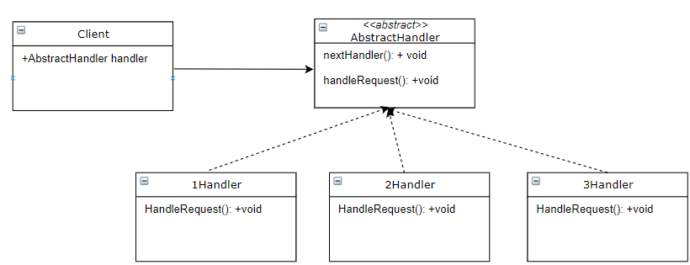
UML

Slide 4
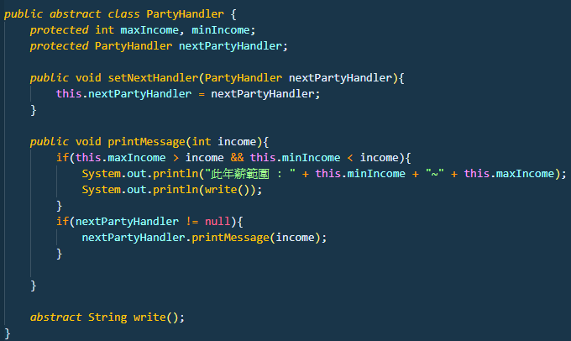

Slide 5
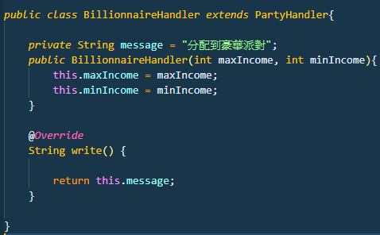

Slide 6
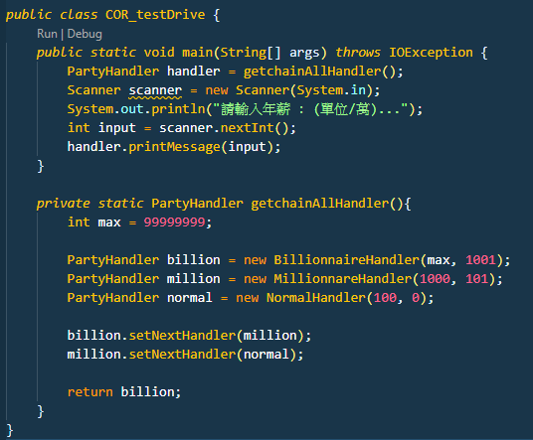



測試

Slide 7
結論
優點:
請求與接收解耦。
請求者不知鏈狀結構。
透過鏈的狀態，可以動態新增或刪除責任。
缺點:
不能保證請求一定被接收。

Slide 8
FlyWeight模式

Slide 9
概念
定義 : 運用共享技術有效支持大量對象。
時機 : 系統中有大量對象，且消耗大量內存。
解決 : 一次創造大量對象時，容易造成內存溢出。於是當請求出現時，直接返回內存中已有的對象，避免重新創建

Slide 10
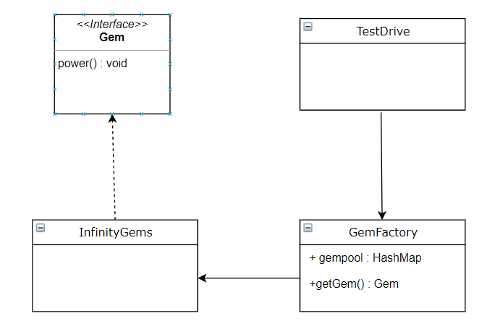
UML

Slide 11

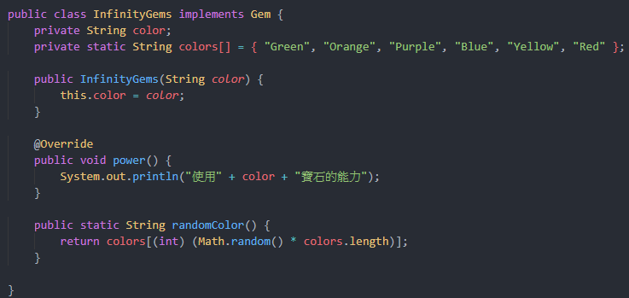

Slide 12
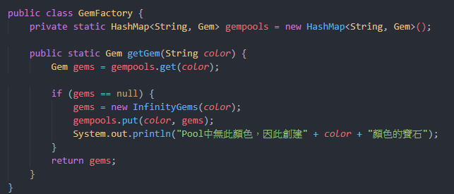

Slide 13
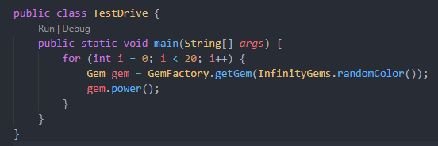
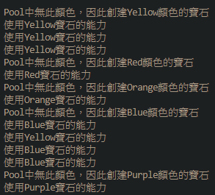
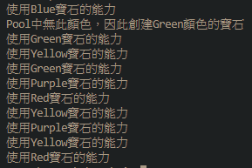

Slide 14
結論
要有一個物件負責管理對象列表。
當一個類別有許多實體，並且想用一致的方式控制。
大幅縮減記憶體。

